Slide 1
Microwave Link
Kelompok 4

Slide 2


Anggota
A
Hakim
Lucky
Nailla

Slide 3
Pertanyaan
Sebuah perusahaan telekomunikasi mengalami masalah dengan instalasi Microwave Link mereka. Beberapa pelanggan mengeluhkan kualitas sinyal yang buruk dan sering terputus. Setelah dilakukan pengecekan, perusahaan menemukan bahwa masalah terletak pada komponen Microwave Link yang digunakan.

Slide 4
Hasil Diskusi
Sebelum kita bisa mencari solusi dari cara memperbaiki masalah perangkat rusak kita harus tau apa saja perangkat yang digunakan di dalam microwave link.

Slide 5
Hasil Diskusi!
Perangkat microwave link
1. Antena berguna untuk mentransfer energi elektromagnetik dari ruang bebas ke saluran transimisi dan sebaliknya
2.Waveguide berguna untuk meminimalisir redaman (loss) yaitu salah satu kunci dari link microwave.
3.Menara digunakan untuk menompang Microwave Antena, perhitungan dalam jumlah antena dan beban total harus benar agar tidak melampaui kapasitas beban maksimum dari menara.
4.Indoor Unit (IDU) berfungsi sebagai modulator-demodulator signal. Selain itu juga berfungsi sebagai forward error correction (FEC). Indoor unit biasanya di letakan dalam gedung.
5.Outdoot Unit (ODU) berfungsi untuk melakukan konversi signal digital termodulasi yang mempunyai frekuensi dari rendah ke frekuensi tinggi. Daya Outdoor Unit dicatu dari Indoor unit melalui kabel koaksial.

Slide 6
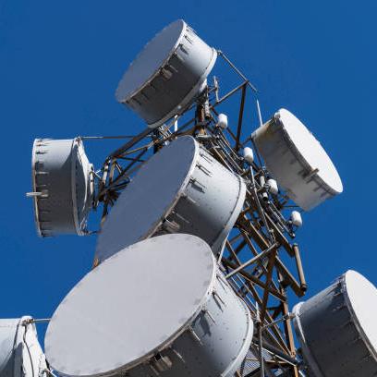
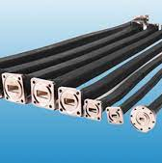
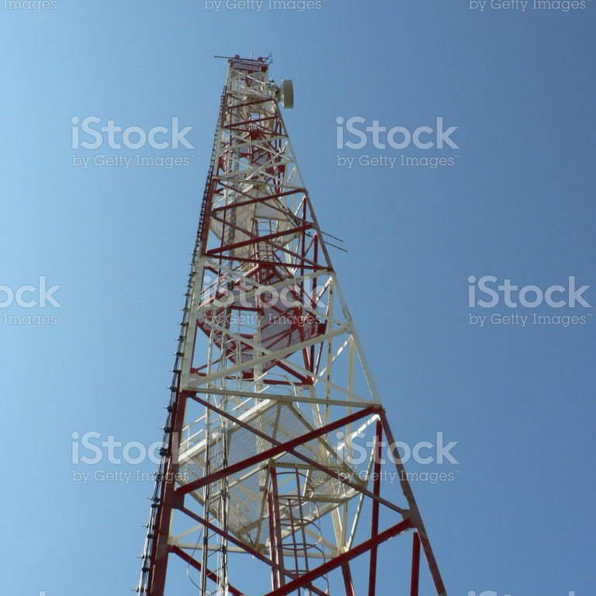
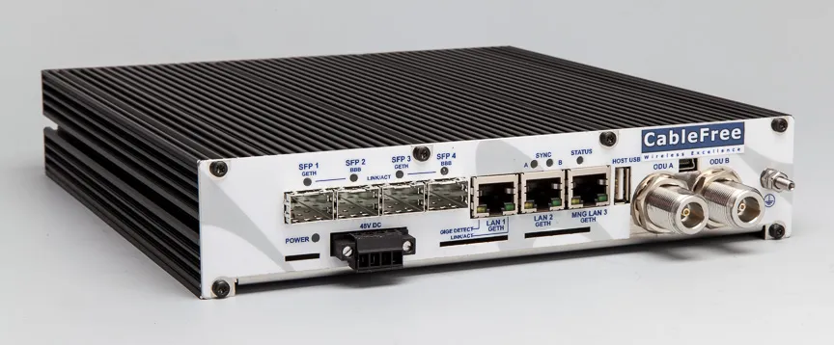
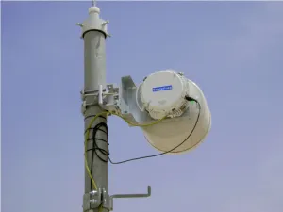
Perangkat
Antena
waveguide
Menara
Indoor Unit
Outdoor Unit

Slide 7
Hasil Diskusi!
Solusi dari masalah sinyal di microwave link
Pengecekan perangkat apa saja yang rusak, baik itu waveguide maupun menaranya
Pemutusan listrik pada perangkat yang digunakan agar tidak terjadi konslet
Pemanggilan teknisi yang sesuai dengan perangkat yang rusak
Jika perangkat memang tidak bisa diperbaiki maka ada pergantian perangkat baru
Setelah perbaikan/pergantian perangkat baru akan ada pengetesan kualitas sinyal, apakah sudah lebih baik dari sebelumnya
Jika sinyal sudah lebih baik maka bisa mulai kembali layanan microwave link pada pengguna/client
Namun jika sinyal tidak membaik maka pemberitahuan jangka panjang perbaikan perangkat microwave link kepada pengguna/client

Slide 8

Ada Pertanyaan?

Slide 9
Sesi Pertanyaan
Kelompok 1
Kelompok 2
Kelompok 3

Slide 10
Thank you
Kelompok 3

